Slide 1
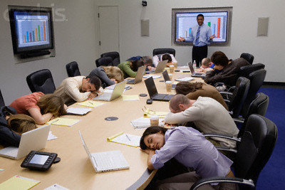
КАК НЕ НУЖНО ДЕЛАТЬ ПРЕЗЕНТАЦИИ
Notes:
Общие принципы:
оформление не должно мешать восприятию материала;
любой прием (цвет, фон, тень, рамка, рисунок, список) должен быть обоснован и должен работать на главную идею презентации;
не надо повторять целиком текст, который будет сказан, только опорные моменты.
Куда пойти учиться:
могу рекомендовать сайт студии А. Лебедева http://www.artlebedev.ru, разделы «Ководство» и «Бизнес-линч» (изредка встречается ненормативная лексика, но это стоит потерпеть!).
На этом слайде – ужасный стиль оформления, кстати, это один из стандартных стилей Office 2003.
зачем нужны эти часы и стопки бумаг?
зачем нужна попугайская палитра цветов?
фоновые рисунки мешают читать заголовок слайда;
рамки напоминают о траурной символике.

Slide 2

Центр внимания - не слайд…
Это – ВЫ!

Slide 3
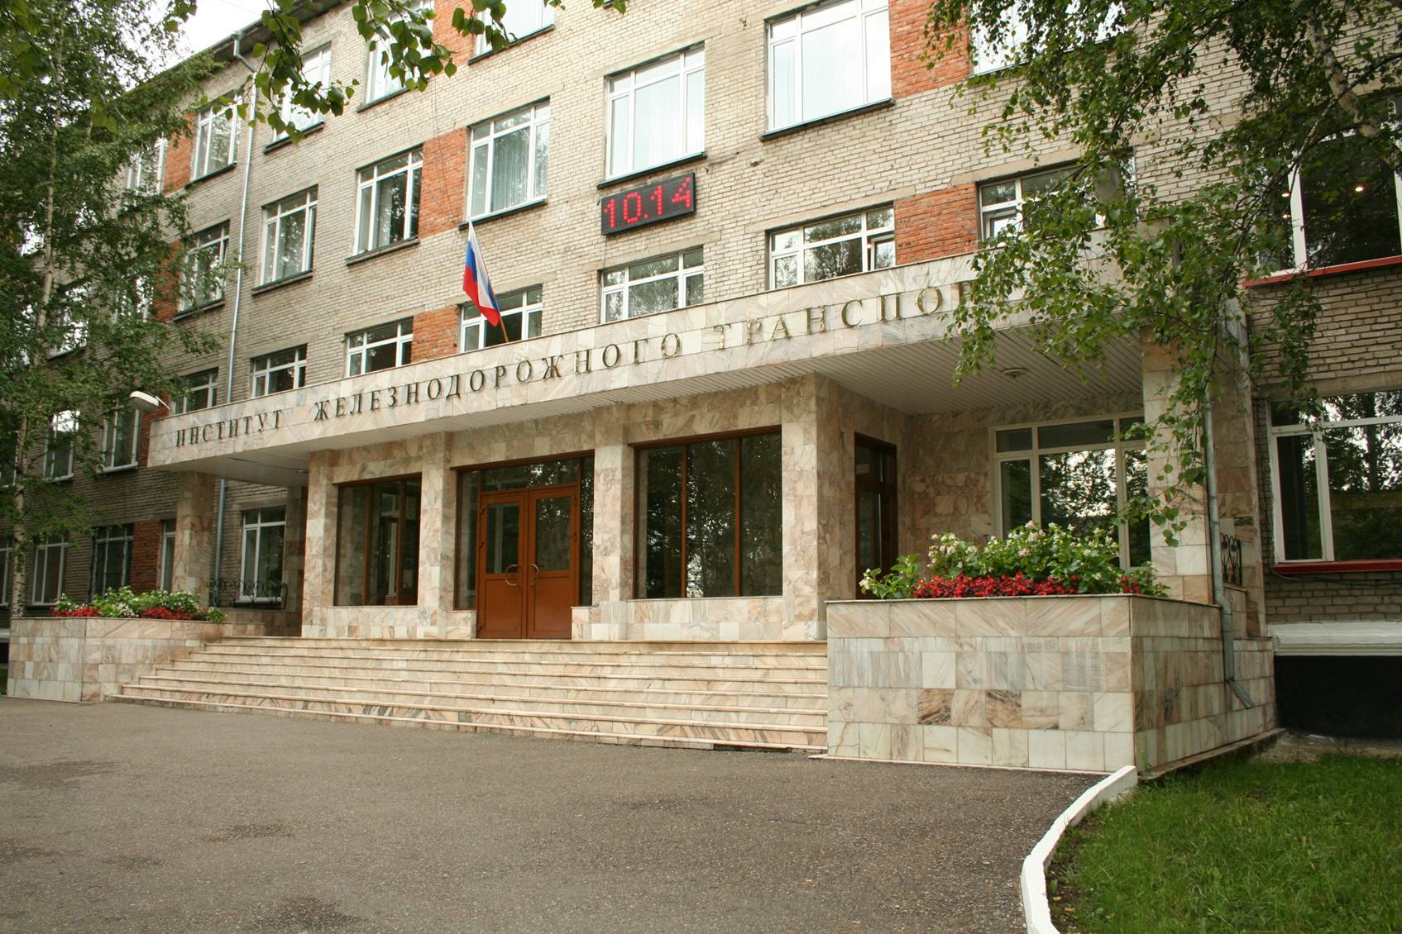
Моя презентация
Краснодар 2019

Slide 4
Телеграфные столбы на Марсе
история
РАСПРОСТРАНЕНИЕ
влияние
последствия для Марса
Notes:
Замечания:
стиль оформления отличается от первого слайда;
заголовок плохо читается на таком фоне;
шрифт текста основной части крупнее, чем шрифт заголовка;
неясно, зачем тут весы;
рисунок не к месту, тем более вертящийся;
в списке текст очень близко к маркеру;
слово «Распространение» набрано всеми заглавными буквами, часть его оторвалась и уехала на следующую строку;
слова «для Марса» вылезли в область маркеров.

Slide 5
Моя презентация
Краснодар 2019

Slide 6
Правильно выбирайте фон слайда и контрастность текста!

Slide 7
Основные направления изменений улучшения содержания стандарта (1)
Расширение и конкретизация ряда вопросов по темам;
Пример ”История телеграфных столбов”
Вводятся такие понятия как пацаки, интеллигенция, зарубежье, чатлане, и т.д.
Углубление содержания материалов путем введения некоторых понятий более обобщенного уровня (по сравнению с базовым стандартом);
Пример ”Пепелац и гравицапа”
Причины и предпосылки образования пепелаца, мобилизационный характер гравицапы и т.д.
Notes:
Замечания:
невнятный текст заголовка;
заголовок в три строки – очень плохо , лучше – в одну, при крайней необходимости – в две;
заголовок лезет на разделительную линию;
в тексте использована попугайская расцветка;
второй и четвертый абзацы очень плохо читаются;
список из одного элемента;
точка с запятой в конце первого предложения.

Slide 8
МАКСИМУМ
3-4 цвета!

Slide 9
Лучше использовать прямой текст,
Курсив читается хуже
Arial подходит лучше
чем Times New Roman
ИСПОЛЬЗОВАНИЕ ТОЛЬКО ПРОПИСНЫХ БУКВ ЗАТРУДНЯЕТ ВОСПРИЯТИЕ

Slide 10


Slide 11
Индивидуальный
маршрут движения телеграфного столба
учет требований времени, амбициозных запросов телеграфных столбов, их познавательных возможностей, конкретных условий образовательного процесса в условиях Марса
Notes:
Замечания:
зачем заголовок в прямоугольнике, тем более в зеленом и с рамкой?
слишком мелкий шрифт заголовка;
заголовок частично перекрывает элементы шаблона;
основной текст в выноске (зачем?), вылезает за ее границы;
выравнивание по ширине приводит к большим интервалам между словами;
лучше сделать список в основной части слайда.

Slide 12
Используйте
подходящие шрифты!

Slide 13
История
Телеграфные столбы на Марсе возникли в мезозойские времена путем патогенных мутаций урбанизированных кратных интегралов, взятых по поверхности ленты Мёбиуса. На ранних стадиях развития экзистенция телеграфных столбов не превышала профилизации среднего пепелаца, но затем под влиянием радиоактивных выбросов вулкана Ву-Ву произошла акселерация совместно с диссипацией и дегенерацией. В результате модернизации вулканизации сегрегации произошло резкое увеличение интенсификации и периодизации столбов
Notes:
Замечания:
опять новый стиль оформления слайда;
заголовок прижат кверху;
зачем эта скругленная рамка? какую функцию она несет?
выведен полный текст, а не тезисы;
нет точки в конце предложения;
текст лезет в область заголовка (выше черты);
текст написан таким языком, что понять его весьма сложно;
недостаток мысли компенсируется туманностью изложения.

Slide 14
Правила ведения журнала
Для журнала рекомендуется взять общую тетрадь, в которой сразу же пронумеровать все страницы. Первые одну-две страницы следует оставить для оглавления, которое составляют по ходу работы.
В журнале обязательно указывают дату выполнения эксперимента. Работа должна иметь название - заголовок, а каждый ее этап - подзаголовок, поясняющий выполняемую операцию.
Результаты определений сводят в таблицы, в которых должны быть не только итоговые, но и все исходные и справочные величины.

Slide 15
Основные правила безопасности в повседневной жизни
1.Всегда помните о вашей безопасности.
2.Избегайте толпы.
3.Знайте, где в здании вашего офиса аварийный выход.
4.Знайте телефоны экстренных служб. Научите детей.
5.Имейте при себе минимальный набор лекарств первой помощи.
6.Обращайте внимание на забытые вещи.
7.Узнав о терактах, не впадайте в жалость к себе и панику по любому поводу.

Slide 16

Основные правила безопасности в повседневной жизни
1.Всегда помните о вашей безопасности.
2.Избегайте толпы.
3.Знайте, где в здании вашего офиса аварийный выход.
4.Знайте телефоны экстренных служб. Научите детей.
5.Имейте при себе минимальный набор лекарств первой помощи.
6.Обращайте внимание на забытые вещи.
7.Узнав о терактах, не впадайте в жалость к себе и панику по любому поводу.

Slide 17

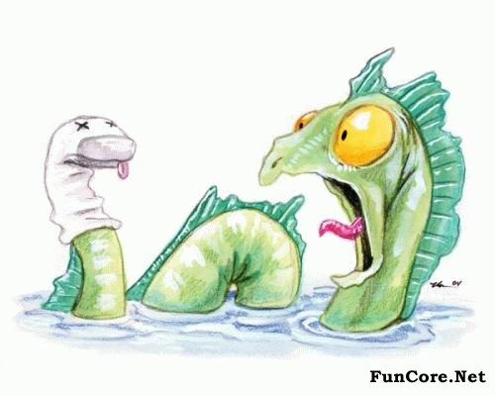
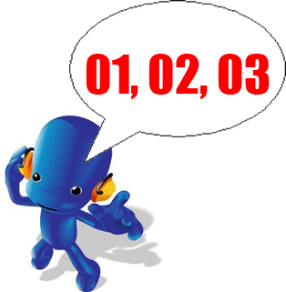
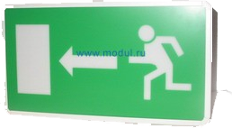
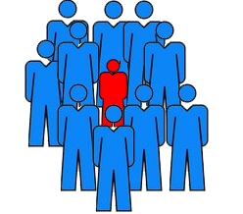
ПРАВИЛА БЕЗОПАСНОСТИ

Slide 18
Минимум
текста!

Slide 19
Группы профессиональных задач
устанавливать взаимодействие с другими субъектами на Марсе
Создавать широкие возможности для использования столбов
строить столбы, направленные на достижение пепелацами целей существования
видеть пепелацы в созидательномпроцессе
проектировать и осуществлять профессиональное самообразование столбов
Notes:
Замечания:
в серьезной презентации используется стиль комиксов;
слайд выбивается из общего оформления презентации;
что означают эти пузыри?
пузыри лезут на заголовок, который слишком смещен вверх;
внутри пузырей отрываются части слов и даже буквы;
непонятно, что делает дядя и куда он ткнул указкой.

Slide 20
заданность
ИОМ
Современные
технологии
Новые программы возрождения былой славы
пепелацев,
Меенторское сопровождение
Новые функции гравицапы
Расширение внешней среды
- “сеть”, дистанционное
Notes:
Замечания:
почему элементы организованы в виде пирамиды?
пирамида неровная, рамки перекрывают одна другую;
текст вылезает за рамку;
зачем используется цвет? почему именно эти цвета?
палитра типа «попугай»;
часть текста плохо читается, особенно через проектор.

Slide 21
НЕ
перегружайте
слайд!

Slide 22
География
на юго-западе распространены зеленые столбы
в юго-восточной части водятся красные столбы
на севере Марса – столбы, страдающие раздвоением личности
Notes:
Замечания:
опять новый стиль оформления;
неудачный цвет заголовка; непонятно, зачем заключать его в белый прямоугольник;
анимация «печатная машинка» утомляет и затрудняет чтение;
синие маркеры списка практически не видны;
черный текст на синем фоне не читается.

Slide 23
Экономика
быстрое распространение товарно-денежных отношений
влияние олигархов на скорость
прироста доходов столбов
1985 начало товарных обменов
1990 середина товарных обменов
2000 конец товарных обменов
Notes:
Замечания:
заголовка еще нет, а на слайде есть какие-то непонятные материалы;
анимация только мешает воспринимать материал;
шрифт заголовка мельче, чем у основного текста;
причем тут карандаши и мелки?
ужасные рамки, к тому же разного цвета (их лучше вообще убрать);
для списков нужно использовать только выравнивание влево, для столбика чисел - вправо;
блоки текста и рисунок «стучатся» о границы слайда;
мелкий шрифт в правом текстовом блоке;
рисунок слабо относится к теме и залезает в область заголовка;
много пустого места.

Slide 24
Симптомы вирусного заражения вашего компьютера
Замедление работы некоторых программ.
Увеличение размеров файлов
Появление не существовавших ранее “странных” файлов.
Уменьшение объема доступной оперативной памяти (по сравнению с обычным режимом работы).
Внезапно возникающие разнообразные видео и звуковые эффекты.
Потеря данных, невозможность открытия некоторых файлов.

Slide 25
Грамотно используйте и дозируйте визуальные эффекты!

Slide 26
Симптомы вирусного заражения вашего компьютера
Замедление работы некоторых программ.
Увеличение размеров файлов
Появление не существовавших ранее “странных” файлов.
Уменьшение объема доступной оперативной памяти (по сравнению с обычным режимом работы).
Внезапно возникающие разнообразные видео и звуковые эффекты.
Потеря данных, невозможность открытия некоторых файлов.

Slide 27
Симптомы вирусного заражения вашего компьютера
Замедление работы некоторых программ.
Увеличение размеров файлов (особенно выполняемых).
Появление не существовавших ранее “странных” файлов.
Уменьшение объема доступной оперативной памяти (по сравнению с обычным режимом работы).
Внезапно возникающие разнообразные видео и звуковые эффекты.
Потеря данных, невозможность открытия некоторых файлов.

Slide 28
Размещайте блоки слайда правильно!

Slide 29
Менторское сопровождение
Notes:
Замечания:
зачем овальчик???
если предполагается, что это стартовый слайд раздела, то слишком мелкий шрифт;
неудачный выбор цветов (синий на зеленом).

Slide 30
КАЖДЫЙ слайд должен заслужить
“право”
на жизнь!

Slide 31
Предполагаемый результат, выраженный в формате дивергенционного подхода | Технологии современной концепции выращивания телеграфных столбов
Информационная ротация и турбулентная ламинарность – «брить», «стелить» | сублимационные технологии, психология развития истерического мышления, синергетика проблемного завития
Notes:
Замечания:
это таблица, в которой заголовок и одна рабочая строка (???);
непонятна связь и взаимодействие элементов в четырех ячейках;
в ячейке (2,2) текст начинается с маленькой буквы, а в остальных – с большой;
шаблон мешает воспринимать материал.

Slide 32
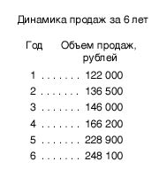
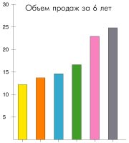
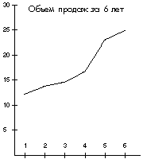
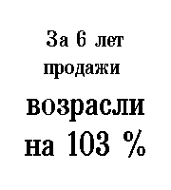

Slide 33
Оптимизируйте табличные данные!

Slide 34
Выводы
Вы увидели как делать
НЕ НУЖНО.
Что нужно:
изложить материал просто и понятно;
текст должен без труда читаться;
не должно быть очень много текста;
иллюстрации по теме;
красивое оформление, помогающее раскрыть тему.

Slide 35
Удачного
Вам
выступления!

